Slide 1
第8章 STM32直接存储器存取DMA
DMA(Direct memory access)直接内存访问
8.1 DMA简介
8.2 STM32的DMA结构
8.3 DMA的工作过程
8.4 DMA常用库函数
8.5 DMA使用流程
8.6 DMA应用设计实例—数据传输
退出

Slide 2
8.1 DMA简介
DMA用来提供外设与外设之间、外设与存储器之间、存储器与存储器之间的高速数据传输，无需CPU干预，数据可以通过DMA快速传输，节省CPU的资源。
在实现DMA传输时，由DMA控制器直接掌管总线，因此，存在着一个总线控制权转移问题，即DMA传输前，CPU把总线控制权交给DMA控制器，在结束DMA传输后，DMA控制器立即把总线控制权交回CPU。
DMA的主要功能：搬数据，但是不需要占用CPU，即在传输数据的时候，CPU可以干其他的事情，好像是多线程一样。

Slide 3
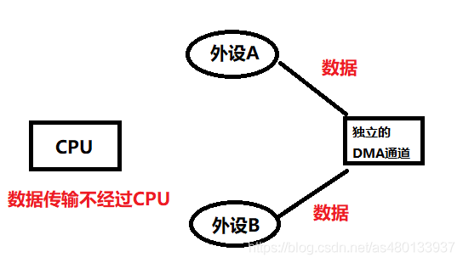
8.1 DMA简介
解决大量数据转移过度消耗CPU资源的问题，有了DMA使得CPU可以更加专注的实用的的操作——计算、控制等
外设到内存（例如：ADC）
内存到外设（例如：串口发送）
内存到内存（例如：直接给一变量赋值一个常量型变量的值）

Slide 4
一个完整的DMA过程包括
（1）DMA请求：CPU对DMA控制器初始化，并向IO接口发出操作指令，IO接口提出DMA请求；
（2）DMA响应：DMA控制器对DMA请求判别优先级及屏蔽，向总线裁决逻辑提出总线请求；当CPU执行完当前总线周期后即可释放总线控制权，此时总线裁决逻辑输出总线应答，表示DMA已经响应，通过DMA控制器通知IO接口开始DMA传输。
（3）DMA传输：DMA控制器获得总线控制权后，CPU即挂起或只执行内部操作，由DMA控制器输出读写命令，直接控制RAM与IO接口进行DMA传输。在DMA控制下，CPU只需提供传送数据的起始位置和数据长度，然后存储器和外部设备之间直接进行数据传送，CPU不参与传送过程。
（4）DMA结束：当完成规定的成批数据传送后，DMA控制器释放总线控制权，并向IO接口发送结束信号，当IO接口收到结束信号后，一方面停止IO设备的工作，另一方面向CPU提出中断请求，CPU响应中断，执行一段建成本次DMA传输操作正确性的代码后，带这本次操作结果或状态继续执行原来的程序。

Slide 5
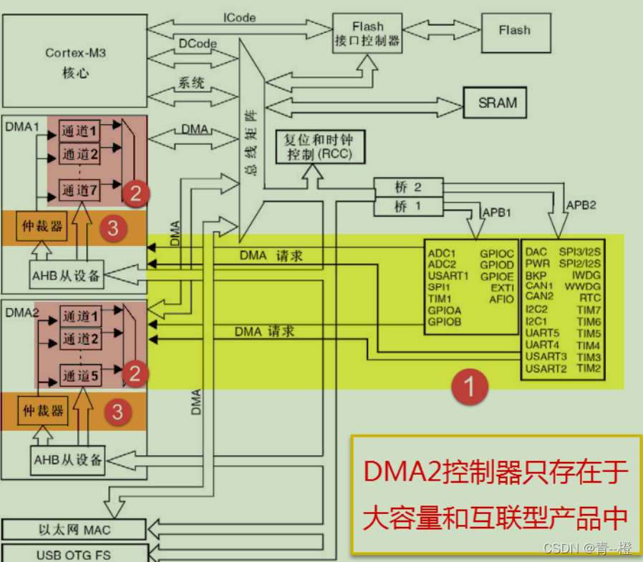
8.2 STM32的DMA结构
STM32最多拥有两个DMA控制器，DMA1控制器拥有7个独立的可配置通道，DMA2有5个独立的可配置通道,。
仲裁器：根据通道优先级管理通道请求以及启动外设/存储其访问的顺序
每个通道对应不同的外设的DMA请求。虽然每个通道可以接收多个外设的请求，但是同一时间只能接收一个，不能同时接收多个。
Notes:
STM32的Cortex-M3核心和DMA控制器通过总线矩阵连接到Flash控制总线、SRAM总线和AHB总线，进而通过AHB总线连接到APB总线服务外设。
DMA是AHB总线上的设备，有两个AHB端口，一个是从端口用于配置DMA,另一个主端口用于设备间数据传输；2个AHB/APB桥（桥1和桥2）在AHB总线和2个APB总线间提供同步连接。APB1操作速度限于36MHz，APB2操作速度限于72MHz。如果没有DMA,CPU传输数据还要以内核作为中转站，比如要将ADC采集的数据转移到到SRAM中，这个过程是这样的：内核通过DCode经过总线矩阵协调，从获取AHB存储的外设ADC采集的数据，然后内核再通过DCode经过总线矩阵协调把数据存放到内存SRAM中。有DMA的话，DMA传输时外设对DMA控制器发出请求。DMA控制器收到请求，触发DMA工作。DMA控制器从AHB外设获取ADC采集的数据，存储到DMA通道中DMA控制器的DMA总线与总线矩阵协调，使用AHB把外设ADC采集的数据经由DMA通道存放到SRAM中，这个数据的传输过程中，完全不需要内核的参与，也就是不需要CPU的参与

Slide 6
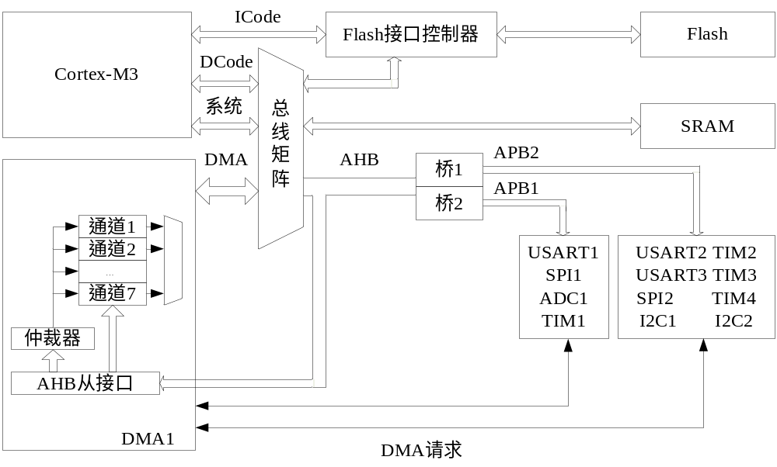
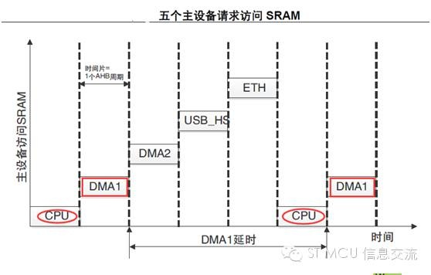
总线矩阵用于主控总线之间的访问仲裁管理，有2个主要特征：
1．循环优先调度：
能够确保CPU在必要的时候每两个总线周期就去访问其它总线。实现高性能、低延时中断调度。
Notes:
1、1个总线周期一般是4个时钟周期。2、CPU访问和DMA通过APB总线存取外设可以并行工作。

Slide 7
总线矩阵用于主控总线之间的访问仲裁管理，有2个主要特征：
2．多层结构和总线挪用：
多层结构允许两个主要设备并行执行数据传输。总线挪用存取机制，CPU访问和DMA通过APB总线存取外设可以并行工作。

Slide 8
8.3 DMA的工作过程
1．DMA传送：
当发生一个事件后，外设发送一个事件请求信号到DMA控制器，DMA控制器根据通道的优先权来处理请求。当DMA控制器开始访问外设时，DMA控制器首先向外设发送一个应答信号；外设得到应答信号后立即撤销请求；外设撤销请求后，DMA控制器同时撤销应答信号。如果再次发生请求，外设则可以启动下次传送。
2．仲裁器：根据通道优先级管理通道请求以及启动外设/存储其访问的顺序。优先级管理分软件和硬件2个阶段
(1) 第一阶段 软件：可以在DMA_CCRx寄存器中设置每个通道的优先级，有4个等级：最高优先级、高优先级、中等优先级、低优先级。
(2)第二阶段 硬件：如果两个请求有相同的软件优先级，则低编号的通道有较高的优先权，如通道2优先于通道4。

Slide 9
3、通道配置过程:
每个通道都可以实现固定地址的外设寄存器和存储其地址之间的DMA传输。DMA传输的数据量可通过库函数设置，最大可达65536.
4、指针自增
通过库函数设置下一次传输数据的地址；外设和存储器的指针在每次传输后都可以自增。
5、中断
传输一半数据后，半传输标志（HTIF）置1，当设置为半传输中断时，将产生中断请求；在数据传输完成后，传输完成标志（TCIF）置1，当设置为传输完成中断时，将产生中断请求。

Slide 10
(6) 循环模式
循环模式用于处理循环缓冲区和连续的数据传输，例如ADC的扫描模式。如果通道配置为非循环模式，传输结束后，即传输数据的数据量变为0，则不再进行DMA操作。如果启动了循环模式，数据传输数目变为0时，将会自动恢复为设置的初始值，DMA操作继续。
(7) 存储器到存储器模式
DMA通道的操作可以在没有外设请求的情况下进行，这种操作是存储器到存储器模式。
这种模式不能与循环模式同时使用。

Slide 11
8．错误管理
在DMA读写操作中一旦发生总线错误，硬件会自动的清除发生错误的通道所对应的通道配置寄存器(DMA_CCRx)的EN位，该通道操作被停止，此时DMA_IFT寄存器中对应该通道的传输错误中断标志位(FEIF)被置位，如果设置了传输错误中断，则产生中断。

Slide 12
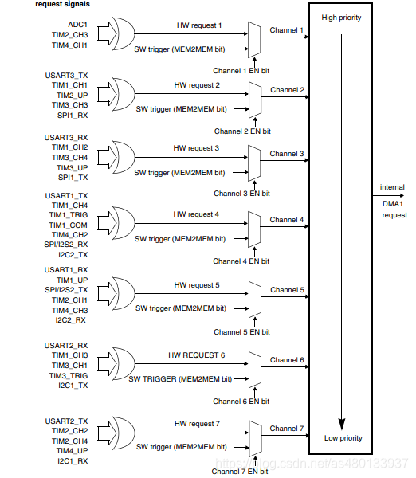
9.DMA请求映射
从外设（ADC、SPI、USATR、TIM1~TIM4）产生的7个请求，通过逻辑或输入到DMA控制器，某个时刻只能有一个DMA请求有效。每个通道对应不同外设，映射关系见表8-1.外设DMA请求也可以通过软件设置相应外设寄存器的控制位，独立开启或关闭。

Slide 13
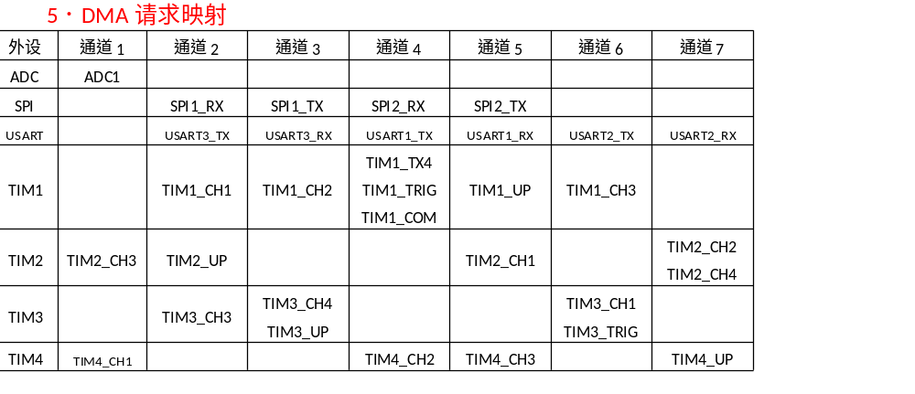

Slide 14
DMA数据配置
使用DMA，最核心的就是配置要传输的数据
数据从哪里来到哪里去：从外设到存储器，从存储器到外设，从存储器到存储器。
外设到存储器：当我们使用从外设到存储器传输时，以ADC采集为例。DMA外设寄存器的地址对应的就是ADC数据寄存器的地址，DMA存储器的地址就是我们自定义变量（用来接收存储AD采集的数据）的地址。方向我们设置外设为源地址
存储器到外设：当我们使用从存储器到外设传输时，以串口向电脑发送数据为例。DMA外设寄存器的地址对应就是串口数据寄存器地址。DMA存储器的地址是我们自定义的变量（相当于一个缓冲区，用来存储通过串口发送到电脑的数据）的地址。方向我们设置为外设为目标地址。
存储器到存储器：当我们使用从存储器到存储器传输时，以内部FLASH向内部SRAM复制数据为例。DMA外设寄存器的地址对应的就是内部FLASH（我们这里把内部FLASH当作一个外设来看）的地址，DMA存储器的地址就是我们自定义的变量（相当于一个缓冲区，用来存储来自内部FLASH的数据）的地址。方向我们设置外设（即内部FLASH）为源地址。跟上面两个不一样的是，这里需要把DMA_CRR位：存储器到存储器模式配置为1，启动M2M模式。

Slide 15
DMA数据配置
使用DMA，最核心的就是配置要传输的数据
要传多少，单位是什么：要想传输正确，源和目标地址存储的数据宽度还必须一致，数据想要有条不紊的从一个地方搬移到另一个地方，还必须正确设置两边数据指针的增量模式。
什么时候传输完成：以通过查询标志位或者通过中断的方式来鉴别；传输完成还分为两种模式，是一次传输还是循环传输，传输一次之后就停止，要想再传输的话，必须关闭DMA使能之后在重新配置后才能继续传输。循环传输则是一次传输完成之后又恢复第一次传输时的配置循环传输，不断地重复。

Slide 16
8.4 DMA常用库函数
DMA的功能是通过操作两类寄存器实现：
（1）具有DMA功能的相关外设寄存器，用来设置外设开启DMA功能，如通用定时器中的DMA/中断使能寄存器（TIMx_DIER）等
（2）DMA相关寄存器，用来设置DMA的具体工作方式。如DMA中断转态寄存器（DMA_ISR）等
寄存器的读写可以通过编程设置寄存器来实现，也可以借助标准库函数实现。

Slide 17
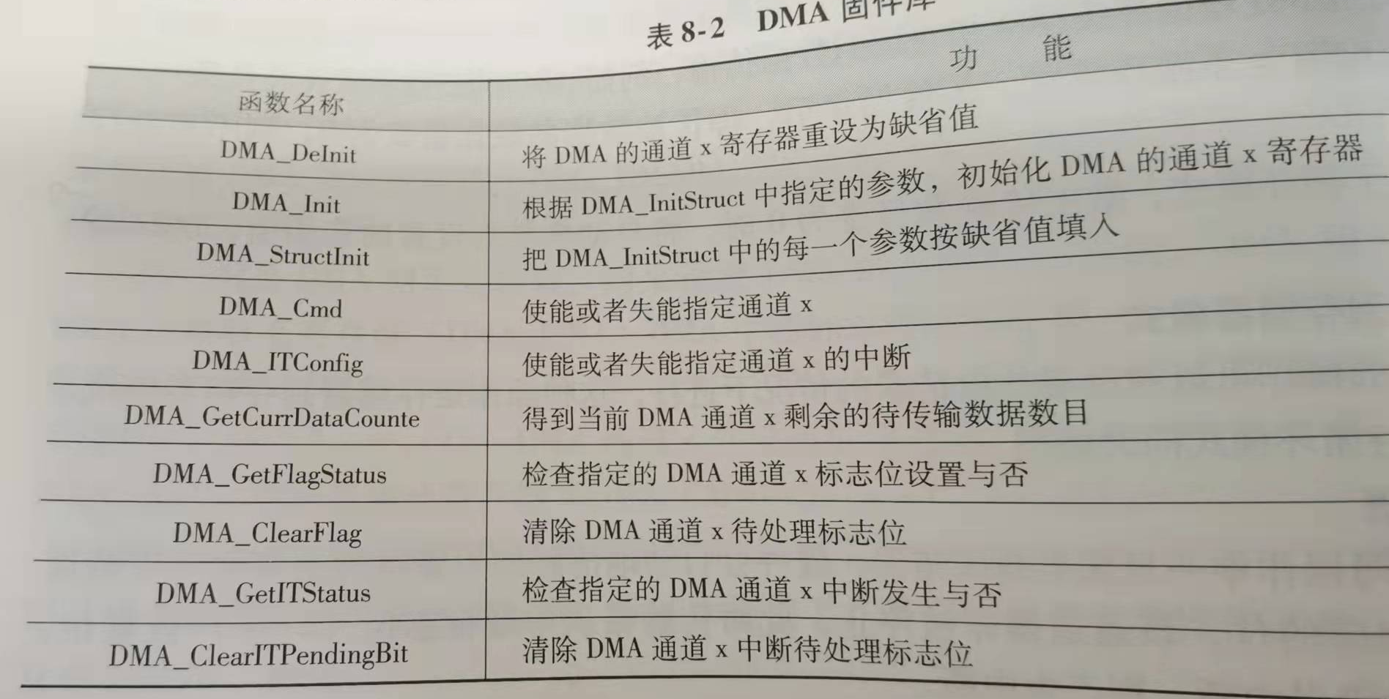
8.4 DMA常用库函数

Slide 18
8.4 DMA常用库函数
函数DMA_DeInit 将DMA的通道x寄存器重设为缺省值，原型void DMA_DeInit （DMA_Channel_TypeDef* DMA_Channelx）
使用方法：
DMA_DeInit（DMA_Channel2）
给通道2进行缺省配置，实际就是占用通道2

Slide 19
8.4 DMA常用库函数
函数DMA_Init的原型为void DMA_Init（DMA_Channel_TypeDef* DMA_Channelx，DMA_Init TypeDef* DMA_InitStruct，DMA_InitTypeDef），定义在stm32f10x_dma.h中，具体结构如下：
typedef struct
{
u32 DMA_PeripheralBaseAddr；/*用来定义DMA外设基地址*/
u32 DMA_MemoryBaseAddr； /* DMA内存基地址*/
u32 DMA_DIR; /*外设是作为数据传输的目的地还是来源*/
u32 DMA_BufferSize； /* DMA缓存的大小*/
u32 DMA_PeripheralInc； /*外设地址寄存器递增与否*/
u32 DMA_MemoryInc；/*内存地址寄存器递增与否*/
u32 DMA_PeripheralDataSize；/*DMA外设数据宽度*/
u32 DMA_MemoryDataSize；/*存储器数据宽度*/
u32 DMA_Mode；/*DMA的工作模式*/
u32 DMA_Priority；/*DMA通道x的软件优先级*/
u32 DMA_M2M；/*DMA通道x的内存到内存传输*/
}

Slide 20
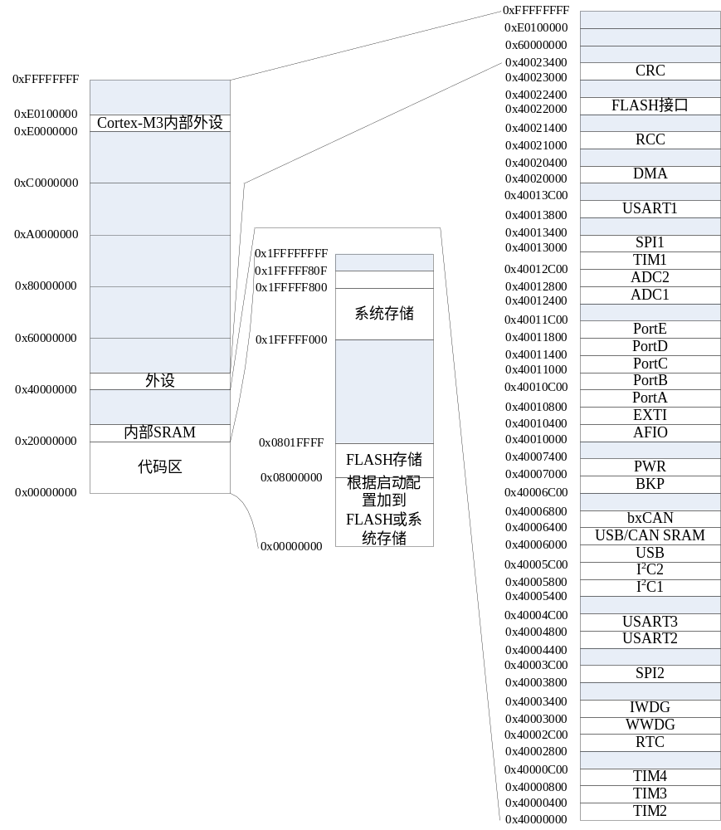
8.4 DMA常用库函数
（1）成员DMA_PeripheralBaseAddr 用来定义DMA外设基地址（32位）；
DMA通道外设基地址是由该设备的外设基地址加上相应数据寄存器(x_DR)的偏移地址得到
https://blog.csdn.net/m0_52850679/article/details/124506315
https://www.cnblogs.com/skullboyer/p/7845747.html
（2）成员 DMA_MemoryBaseAddr用来定义DMA内存基地址（32位）；内存数组地址，可以自定义一个变量，取其地址作为存储地址
P15 图2-5

Slide 21
8.4 DMA常用库函数
（3）成员u32 DMA_DIR规定外设是作为数据传输的目的地还是来源。取值为
DMA_DIR_PeripheralDST /*外设作为数据传输的目的地*/
DMA_DIR_PeripheralSRC /*外设作为数据传输的来源*/
（1）（2）（3）解决的是从什么地方来到什么地方去
（4）成员u32 DMA_BufferSize 用来指定DMA通道的DMA缓存的大小，单位为数据单位，根据传输方向，数据单位等于结构中成员DMA_PeripheralDataSize或者成员DMA_MemoryDataSize的值
缓存buffer的起始地址是DMA外设基地址或DMA内存基地址

Slide 22
8.4 DMA常用库函数
（5）成员u32 DMA_PeripheralInc 设定外设地址寄存器递增与否，其取值为
DMA_PeripheralInc_Enable /*外设地址寄存器递增*/
DMA_PeripheralInc_Disable /*外设地址寄存器不变*/
如果DMA选用的通道（CHx）有多个外设连接，需要使用外设递增模式
（6）成员DMA_MemoryInc用来设定内存地址寄存器递增与否。其取值为
DMA_MemoryInc_Enable /*内存地址寄存器递增*/
DMA_MemoryInc_Disable /*内存地址寄存器不变*/
DMA访问多个内存参数时，就需要递增，就访问一个内存参数就不变

Slide 23
8.4 DMA常用库函数
（7）成员DMA_PeripheralDataSize 定义DMA外设数据宽度，其取值：
DMA_ PeripheralDataSize_Byte /*外设数据宽度为8位* DMA_ PeripheralDataSize_HalfWord /*外设数据宽度为16位*/
DMA_ PeripheralDataSize_Word /*外设数据宽度为32位*/
（8）成员DMA_MemoryDataSize用来设定存储器数据宽度，其取值：
DMA_MemoryDataSize_Byte /*存储器数据宽度为8位*/
DMA_MemoryDataSize_HalfWord /*存储器数据宽度为16位*/
DMA_MemoryDataSize_Word /*存储器数据宽度为32位*/

Slide 24
8.4 DMA常用库函数
（9）成员DMA_Mode用来设定DMA的工作模式，其取值：
DMA_Mode_Circular /*工作在循环缓存模式*/
DMA_Mode_Normal /*工作在正常缓存模式*/
若只想访问一次后就不要访问了（或按指令操作来访问，也就是想要它访问的时候就访问，不要它访问的时候就停止），可以设置成通用模式

Slide 25
8.4 DMA常用库函数
（10）成员DMA_Priority用来定义DMA通道x的软件优先级，其取值：
DMA_ Priority _VeryHigh /*DMA通道x拥有非常高优先级*/
DMA_ Priority _High /*DMA通道x拥有高优先级*/
DMA_ Priority _Medium /*DMA通道x拥有中优先级*/
（11）成员DMA_M2M使能DMA通道x的内存到内存传输，其取值：
DMA_M2M _Enable /*DMA通道x设置为内存到内存传输*/
DMA_M2M _Disable /* DMA通道x未设置为内存到内存传输*/

Slide 26
8.4 DMA常用库函数
函数DMA_Init的使用方法：
/*初始化DMA通道1*/
DMA_InitTypeDef DMA_InitStructure；
DMA_InitStructure. DMA_PeripheralBaseAddr=0x40005400; /*DMA外设基地址*/
DMA_InitStructure. DMA_MemoryBaseAddr=0x20000100; /*DMA内存基地址*/
DMA_InitStructure. DMA_DIR=. DMA_DIR_PeripheralSRC; /*外设作为数据传输的来源*/
DMA_InitStructure. DMA_BufferSize =256；/*DMA通道的DMA缓存为256*/
DMA_InitStructure. DMA_PeripheralInc = DMA_PeripheralInc_Disable ；/*外设地址寄存器不变*/
DMA_InitStructure. DMA_MemoryInc = DMA_MemoryInc_Enable ； /*内存地址寄存器自增
DMA_InitStructure. DMA_PeripheralDataSize = DMA_ PeripheralDataSize_HalfWord；
DMA_InitStructure. DMA_Mode=DMA_Mode_Normal ；/*工作在正常缓存模式*/
DMA_InitStructure. DMA_Priority= DMA_Priority_Medium；/*DMA通道x拥有中优先级*/
DMA_InitStructure. DMA_M2M=DMA_M2M_Disable；/* DMA通道x未设置为内存到内存传输*/
DMA_Init（DMA_Channel1，&DMA_InitStructure）
Notes:
0x40005400 对应的是I2C1的外设基地址。DMA_ PeripheralDataSize_HalfWord /*外设数据宽度为16位*/

Slide 27
8.4 DMA常用库函数
函数DMA_Cmd（）使能或者失能指定通道
原型void DMA_Cmd（DMA_Channel_TypeDef* DMA_Channelx， Functional State NewState）
/*使能DMA通道7*/
DMA_Cmd（DMA_Channel7，ENABLE）;
函数DMA_ITConflg（）使能或者失能指定通道x的中断
原型 void DMA_ITConfig（DMA_Channel_TypeDef* DMA_Channelx，u32 DMA_IT , FunctionalState NewState）
参数DMA_IT取值及含义：
DMA_IT_TC /*传输完成中断屏蔽*/
DMA_IT_HT /*传输过半中断屏蔽*/
DMA_IT_TE /*传输错误中断屏蔽*/
/*使能DMA通道5传输完成中断*/
DMA_ITConflg（ DMA_Channel5， DMA_IT_TC，ENABLE ）

Slide 28
8.4 DMA常用库函数
函数DMA_GetCurrDataCounte（）得到当前DMA通道x剩余的待传输数据数目
/* 得到DMA通道2剩余的待传输数据数目*/
U16 CurrDataCount；
CurrDataCount=DMA_GetCurrDataCounter（DMA_Channel2）；
函数DMA_GetFlagStatus（） 指定的DMA通道x标志位设置与否
函数原型 FlagStatus DMA_ GetFlagStatus（u32 DMA_FLAG）
参数DMA_FLAG定义了待检查的标志位类型，取值如下：
DMA_FLAG_GLx /*通道x全局标志位*/
DMA_FLAG_TCx /*通道x传输完成标志位*/
DMA_FLAG_HTx /*通道x传输过半标志位*/
DMA_FLAG_TEx /*通道x传输错误标志位*/
/*检查DMA通道6传输过半标志位设置与否*/
FlagStatus Status；
Status=DMA_ GetFlagStatus(DMA_FLAG_HT6 )
函数DMA_ClearFlag（），清除DMA通道x待处理标志位
/*清除DMA通道3全局标志位（表示所有的标志位都清除）*/
DMA_ClearFlag（ DMA_FLAG_GL3 ）

Slide 29
8.4 DMA常用库函数
函数DMA_GetITStatus（） 检查指定的DMA通道x中断发生与否
函数原型 ITStatus DMA_ GetITStatus（u32 DMA_IT）
参数DMA_IT定义了待检查的DMA中断，取值如下：
DMA_IT_GLx /*通道x全局标志位*/
DMA_IT_TCx /*通道x传输完成标志位*/
DMA_IT_HTx /*通道x传输过半标志位*/
DMA_IT_TEx /*通道x传输错误标志位*/
/*检查DMA通道7是否发生传输过完成中断*/
FlagStatus Status；
Status=DMA_ GetITStatus(DMA_FLAG_TC6 )
函数DMA_ClearITPendingBit（）清除DMA通道x中断待处理标志位
/*清除DMA通道5全局中断标志位（把全部的中断标志位都清除）*/
DMA_ClearITPendingBit（DMA_IT_GL5）

Slide 30
8.5 DMA使用流程
1、NVIC设置
2、DMA模式及中断配置
3、DMA中断服务

Slide 31
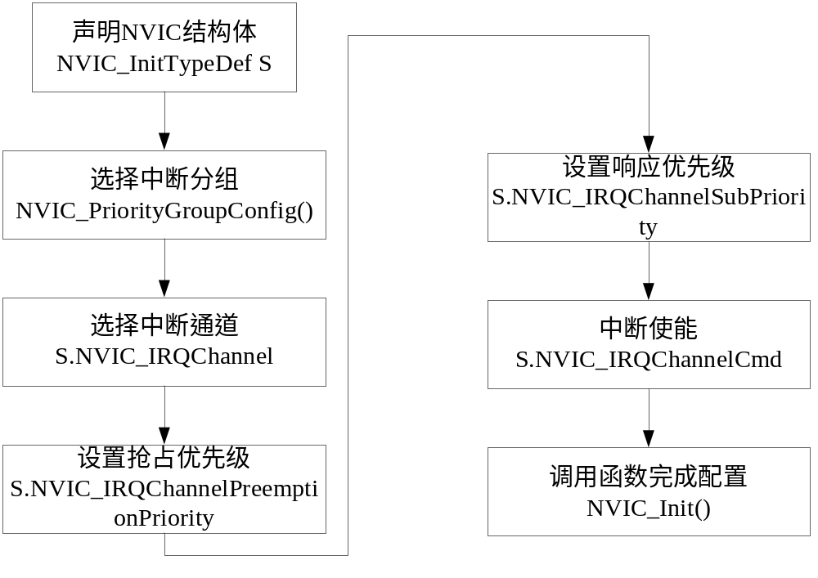
8.5 DMA使用流程
1.NVIC设置
中断分组
中断通道选择
中断优先级设置
使能中断
对应不同的DMA请求，根据表8-1选择相应的中断通道

Slide 32
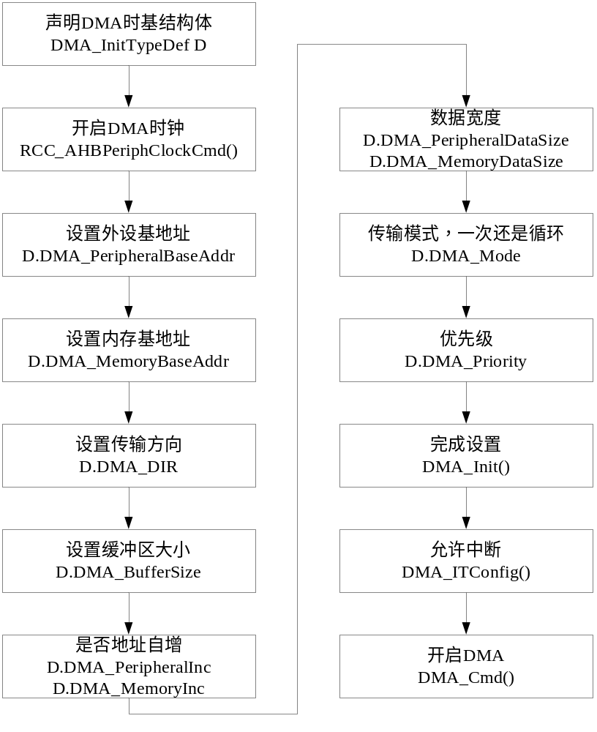
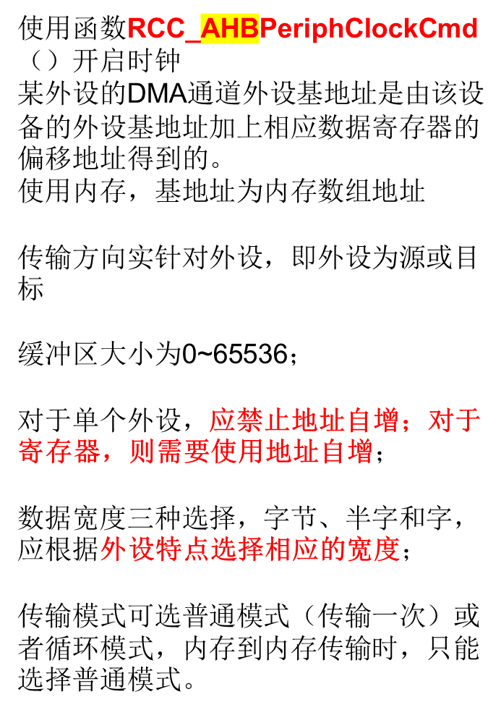
2.DMA模式及中断配置
配置DMA工作模式及开启DMA中断

Slide 33
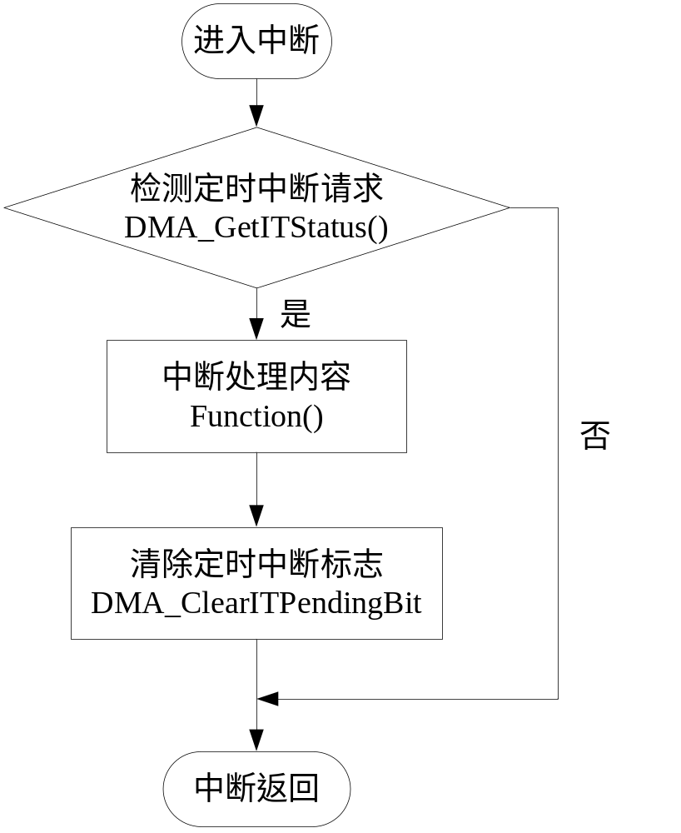
3.中断服务
不同的中断请求，采用相应的中断函数名。
进入中断后，检测中断请求是否为所需中断
是，则中断处理
中断处理完成后清除中断标志位，避免重复处于中断

Slide 34
8.6 DMA应用设计实例：数据传输
要求： DMA通道6将处理器片内Flash中的32个数据缓冲区的内容传送到RAM中所定义的缓冲区内。传输完成后产生传输完成中断；最后将源缓冲区中数据（源数据）与目的地缓冲区中数据（目的数据）进行对比来检测所有数据是否传输正确

Slide 35
8.6 DMA应用设计实例
由于运行片内存储器到存储器之间的数据传输，所以无需硬件连接。
1）设置DMA通道6，实现Flash到RAM的DMA传输
2）通过串口将传输的状态及内容输出
3）启动DMA，传输结束后比较源数据与目的的数据，检测传输结果

Slide 36
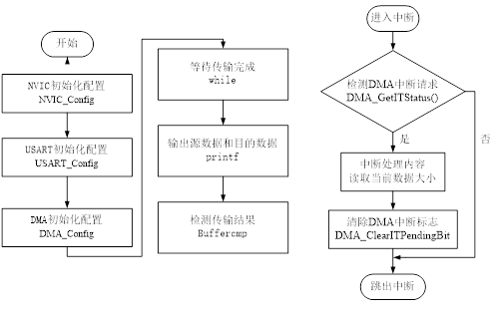
8.6 DMA应用设计实例

Slide 37
程序注释：
“__IO”前缀，它的原型是是C语言中的关键字“volatile”，表示变量是易变的，要求编译器不要优化。
STM32中const，表示数据位于Flash上，一般Flash都会比RAM大上好几倍，从而能够大大减少对RAM的占用。
fputc()，需重写fputc()这个c标准库函数，printf()在c标准库函数实质是一个宏，实际是调用fputc()函数， fputc()默认是把字符输出到调试器控制窗口。

Slide 38
程序注释：
“0x%08x”，出现于格式化输出时的格式字符串中，0x为普通字符，输出的时候会原样输出为0x，%08x为整型以16进制方式输出的格式字符串，会把后续对应参数的整型数字，以16进制输出。08的含义为，输出的16进制值占8位，不足部分左侧补0。
printf("0x%08x", 0x1234);
会输出0x00001234。
extern：修饰符extern用在变量或者函数的声明前，用来说明“此变量/函数是在别处定义的，要在此处引用”。

Slide 39
考试题型
一、选择题 20分
二、是非题 20分
三、简答题 30分
四、综合题 30分

Slide 40
标准库函数
void GPIO_Init(GPIO_TypeDef* GPIOx, GPIO_InitTypeDef* GPIO_InitStruct)
void GPIO_WriteBit ( GPIO_TypeDef* GPIOx, u16 GPIO_Pin, BitAction BitVal)

Slide 41
联系方式
开物苑4号楼418房间 15990197966
yglin@zju.edu.cn

